Slide 1

L
D
W

Slide 2
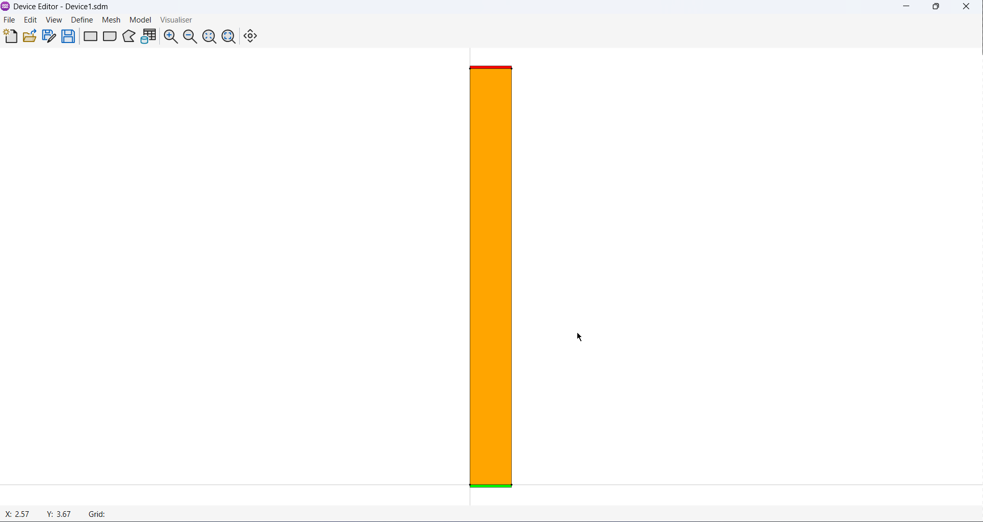
A
B

